Slide 1

Kara Kutu Test Teknikleri

Slide 2
Kara kutu test tekniği, test edilen sistemin detaylı kod yapısının test uzmanı tarafından bilinmeden, sadece input(girdi) ve outputların (çıktı) kontrol edilmesidir.
Kara Kutu Test Teknikleri

Slide 3
Kara Kutu Test Teknikleri:
Denklik Payları Ayırma (Equivalence Partitioning)
Sınır Değer Analizi (Boundary Value Analysis)
Karar Tablosu Testleri (Decision Table Testing)
Durum Geçiş Testleri (State Transition Testing)
Kullanım Senaryosu Testleri (Use Case Testing)
Kara Kutu Test Teknikleri

Slide 4
Denklik Paylarına Ayırma
Denklik Paylarına Ayırma

Slide 5

Denlik Paylarına ayırma testleri, girdi verilerini paylara, yani denklik sınıflarına ayırararak koşulan test adımlarını minimize eder.
Yazılım testinde koşulan testlerin sayısını azaltmak için bu yönteme başvurulur.
Denklik Paylarına Ayırma

Slide 6
Denklik paylarında hem geçerli hem de geçersiz değerler vardır.
Geçerli değerler, birim veya sistem kapsamına giren, yazılım tarafından kabul edilmesi beklenen değerlerdir. Geçerli değerler içeren bir denklik payına “geçerli denklik payı” denir.
Geçersiz değerler, birim veya sistem kapsamı dışında olan, yazılım tarafından reddedilmesi beklenen değerlerdir. Geçersiz değerler içeren bir denklik payına “geçersiz denklik payı” denir.
Denklik sıfınında her değer yalnızca bir denklik payına ait olmalıdır, birden fazla payda yer almamalıdır.
Denklik Paylarına Ayırma

Slide 7
İş gereksinimi:
Kullanıcı ilgili alana en küçük "1" ve en küçük "5000" sayılarını girebilir.
Alan sadece tam sayıları kabul etmektedir.
Lütfen bir sayı giriniz:
1
5000
Denklik Paylarına Ayırma

Slide 8
İş gereksinimi:
Kullanıcı ilgili alana en küçük "1" ve en küçük "5000" sayılarını girebilir.
Alan sadece tam sayıları kabul etmektedir.
Lütfen bir sayı giriniz:
1
5000
GEÇERSİZ
GEÇERLİ
GEÇERSİZ
Denklik Paylarına Ayırma

Slide 9
Sınır Değer Analizi
Sınır Değer Analizi

Slide 10
ALAN 1
ALAN 3
ALAN 2
Sınır değer analizi, denklik paylarına ayırma tekniğinin genişletilmiş halidir. Kısaca denklik sınıfındaki gibi girdi alanları sınıfları ayrılır ve test gerçekleştirirken o sınıflara ek olarak sınır değerleri de test edilir.
Sınır Değer Analizi

Slide 11
İş gereksinimi:
Kullanıcı ilgili alana en küçük "1" ve en küçük "5000" sayılarını girebilir.
Alan sadece tam sayıları kabul etmektedir.
Lütfen bir sayı giriniz:
1
5000
GEÇERSİZ
GEÇERLİ
GEÇERSİZ
Sınır Değer Analizi

Slide 12
İş gereksinimi:
Maksimum uzaklık girişi yapılarak marketleri listeleyen uygulama testi.
Alan sadece tam sayıları kabul etmektedir.
Maksimum 4 basamaklı sayılar kabul edilir.
Minimum kabul edilen sayı 1 dir.
Sınır değer analizine göre test adımlarını yazınız ?
Sınır Değer Analizi

Slide 13

İş gereksinimi:
Maksimum uzaklık girişi yapılarak marketleri listeleyen uygulama testi.
Alan sadece tam sayıları kabul etmektedir.
Maksimum 4 basamaklı sayılar kabul edilir.
Minimum kabul edilen sayı 1 dir.
Sınır değer analizine göre test adımlarını yazınız ?
Mesafe girişi yapınız
Listele
Sınır Değer Analizi

Slide 14
Mesafe girişi yapınız
1
9999
Listele
6 test senaryosu ile test edilebilir.
Test Senaryosu için kullanılması gereken değerler:
0-1-2-9998-9999-10000
Sınır Değer Analizi

Slide 15
Karar Tablosu Testleri
Karar Tablosu Testleri

Slide 16

Karar tablosu, farklı test koşulları kombinasyonlarının nasıl farklı sonuçlar verdiğini test etmek için kullanılır.
Karar tabloları oluştururken, test uzmanı yazılımın koşullarını (girdiler) ve sonuçta ortaya çıkan aksiyonları (çıktılar) tanımlar.
Karar Tablosu Testleri

Slide 17
İş Gereksinimleri:
Kullanıcının para transferi yapabilmesi için artı bakiyeye sahip olması gerekmektedir.
Kullanıcının para transferi yapabilmesi için aktif olması gerekmektedir
Koşullar | Adım 1 | Adım 2 | Adım 3 | Adım 4
Kullanıcı artı bakiyeye sahip | E | E | H | H
Kullanıcı Aktif | E | H | E | H
Beklenen Sonuç
Para transferi yapılabilir | E | H | H | H
Karar Tablosu Testleri

Slide 18
Koşullar | Adım 1 | Adım 2 | Adım 3 | Adım 4
Kullanıcı artı bakiyeye sahip | E | E | H | H
Kullanıcı Aktif | E | H | E | H
Beklenen Sonuç
Para transferi yapılabilir | E | H | H | H
Test 1 : Kullanıcı artı bakiyeye sahip ise ve aktifse para transferi gerçekleştirebilir.
Test 2 : Kullanıcı artı bakiyeye sahip ancak aktif değilse, para transferi gerçekleştiremez.
Test 3 : Kullanıcı aktif ancak artı bakiyeye sahip değilse, para transferi gerçekleştiremez.
Test 4 : Kullanıcı artı bakiyeye sahip dehil ve aktif değilse, para transferi gerçekleştiremez.
Karar Tablosu Testleri

Slide 19
Test senaryosu sayısı, verilen koşul ile doğru orantılıdır. Kaç senaryo gerektiğini hesaplamak için:
2 = 2^n
Örneğin: 3 koşul varsa, test adımı sayısı : (2^3) = 8
Karar Tablosu Testleri

Slide 20
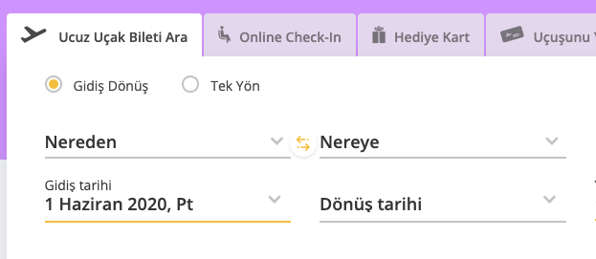
İş gereksinimi:
Ödemenin yapılabilmesi için:
Kullanıcı gidiş uçuşunu seçmiş olmalı.
Kullanıcı mil puan sahibi
Kullanıcı kartında artı bakiyeye sahip
Kullanıcı ödemeyi sadece mil ya da kart ile yapabilir.
Bu koşulları kaç test senaryosu ile kapsayabiliriz ? Karar tablosunu oluşturun
Karar Tablosu Testleri

Slide 21
Koşullar | Adım 1 | Adım 2 | Adım 3 | Adım 4 | Adım 5 | Adım 6 | Adım 7 | Adım 8
Gidiş Uçuşu seçilmiş | E | E | E | E | H | H | H | H
Mil puan sahibi | E | E | H | H | E | E | H | H
Yeterli bakiyesi var | E | H | E | H | E | H | E | H
Beklenen Sonuç
Para transferi yapılabilir | E | E | E | H | H | H | H | H
Karar Tablosu Testleri

Slide 22
Durum Geçiş Testleri
Durum Geçiş Testleri

Slide 23
Durum 1
Durum 2
Durum 3
Durum geçişi diyagramı, olası yazılım durumlarının ve yazılımın ilgili durumlara nasıl girdiğini, çıktığını ve aralarındaki geçişleri gösterir.
Yazılımdaki bu geçişler bir olay tarafından başlatılır.
Durum Geçiş Testleri

Slide 24
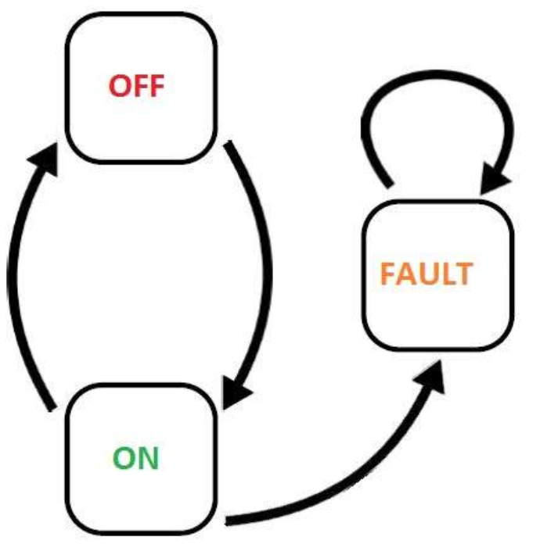
Durum 1: Lamba açık konumdayken kapalı konuma getirilebilir.
Durum 2: Lamba kapalı durumdayken açık duruma getirilebilir.
Durum 3: Lamba açık durumdayken tekrar açılmaya çalışılırsa hatalı duruma geçer
Durum 4: Lamba hatalı durumdayken açık duruma getirilmeye çalışılırsa tekrar HATALI durumda kalır.
Durum Geçiş Testleri

Slide 25
Durum geçişlerinde bir diğer önemli kavram ise N-Adım testidir. (N-switch testing)
Bu teknik tüm geçerli N artı 1 geçişleri çalıştırmak için tasarlanmıştır.
Durum Geçiş Testleri

Slide 26
Bu örnekte 0-Adım (0-switch) ler, durumlar arasındaki 1 adet geçişi belirtmektedir.
1-Adım lar ise, artık tek bir durum değil, 2 durum değişikliğini test etmektedir.
Durum Geçiş Testleri

Slide 27
Kullanım Senaryosu Testleri
Kullanım Senaryosu Testleri

Slide 28
Aktör
Eylem 1
Eylem 2
Eylem 3
Eylem 4
Kullanım senaryosu testleri, farklı profildeki kullanıcıların yazılımla etkileşimleri modellemek için faydalanılan senaryolardan elde edilebilir
Kullanım senaryoları, aktörler ve sistemlerle ilişkilidir.
Kullanım Senaryosu Testleri

Slide 29
Bu test tekniği sıklıkla çevik proje yönetimi kullanan firmalarda kullanılır. Kullanım senaryosu genellikle:
Aktörü ya da aktörler
Adım
Açıklama
Eklentiler (Uç senaryoları kapsamak için)
Kullanım Senaryosu Testleri

Slide 30
Ana Başarılı Senaryo A: Aktör S: Sistem
Eklentiler
Adım | Açıklama
1 | A : ATM ye kart girişi yap
2 | S: Kartı kabul eder. Şifre sorar
3 | A: Şifre girişi yapar
4 | S: Şifreyi kontrol eder
5 | S: Hesaba erişimi sağlar
2a | Kart geçerli değil. S: Kart reddedilir ve ekranda hata mesajı gösterilir.
4a | Hatalı Şifre girişi S: Hata mesajı gösterili ve şifre tekrar sorulur.
4b | 3 kez hatalı şifre girişi. S: ATM kartı geri vermez ve hata mesajı gösterir.
Kullanım Senaryosu Testleri

Slide 31
Kara kutu test teknikleri:
Denklik paylarına ayırma
Sınır Değer Analizi
Karar Tablosu Testleri
Durum Geçiş Testleri
Kullanım senaryosu testleri
Kara Kutu Test Teknikleri

